Slide 1

Marcos Hübner Flores
Auditor-Fiscal da Receita Federal do Brasil
Gerente da Implementação da Reforma na Receita Federal
Agosto 2025

Slide 2
Administração Tributária 3.0: a transformação digital, OCDE
TRIBUTAÇÃO INCORPORADA AOS SISTEMAS NATURAIS DO CONTRIBUINTE:
- A adaptação do processo tributário para se adequar aos sistemas naturais do contribuinte facilitará a conformidade por desenho e “impostos simplesmente ocorrerão”.
OCDE, Forum de Administração Tributária
OECD Forum on Tax Administration | OECD.pdf

Slide 3
EMENDA CONSTITUCIONAL Nº 18, DE 1965
ICMS – Imposto sobre a Circulação de Mercadorias
§ 1º A alíquota do impôsto é uniforme para tôdas as mercadorias...
§ 2º O impôsto é não-cumulativo...

Slide 4

REGRAS DE TRANSAÇÃO
Implementação Gradual entre 2026 e 2033, garantindo adaptação dos contribuintes.
2025
2026*
2027**
2028***
2029
2030
2031
2032
2033
Em 2026, o montante recolhido do IBS e da CBS será compensado com o valor devido de PIS e COFINS, no mesmo período de apuração.
Foi dispensado o recolhimento da alíquota teste de IBS e CBS em 2026, para os contribuintes que cumprirem as obrigações acessórias, nos termos da legislação.
**Em 2027 e 2028, a CBS será reduzida em 0,1 (um décimo) ponto percentual.
IS
IS
IS
CBS
IS
CBS
IS
IS
IS
CBS
CBS
CBS
(99,9%)
CBS
(99,9%)
CBS
IBS (40%)
IBS
CBS (0,9%)
IBS (0,1%)
IBS (10%)
IBS (10%)
IBS (20%)
IBS (0,1%)
IB(S (0,1%)
CARGA TRIBUTÁRIA
PIS/COFINS
PIS/COFINS
IPI ZFM
IPI ZFM
IPI ZFM
IPI ZFM
IPI ZFM
IPI ZFM
IPI ZFM
ICMS
ICMS
ICMS (60%)
ICMS
ICMS
ICMS (90%)
ICMS (80%)
ICMS (70%)
ISS (60%)
IPI
ISS (70%)
IPI
ISS (80%)
ISS (90%)
ISS
ISS
ISS
ISS

Slide 5
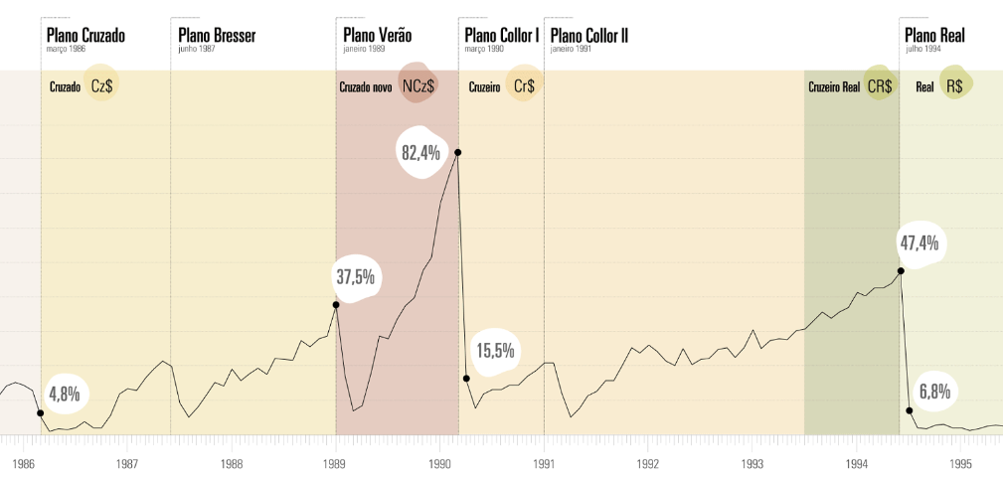
DÉCADAS DE HIPERINFLAÇÃO PROMOVERAM UM SISTEMA FINANCEIRO ROBUSTO NO BRASIL
40 anos IPCA INPC | Agência de Notícias (ibge.gov.br)

Slide 6
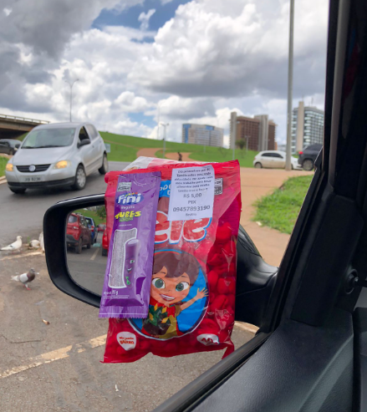
UTILIZAÇÃO DO PIX NO BRASIL
Vendedor ambulante no Semáforo

Slide 7
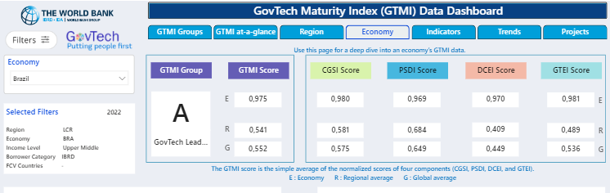
CONDIÇÕES PRÉ-EXISTENTES: DIGITALIZAÇÃO DA ECONOMIA E DE SERVIÇOS GOVERNAMENTAIS
Brasil foi reconhecido pelo Banco Mundial como o segundo país do mundo com a mais alta maturidade em governo digital, de acordo com GovTech Maturity Index 2022,

Slide 8




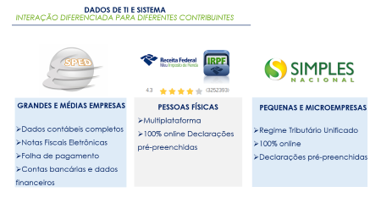

DADOS DE TI E SISTEMA
INTERAÇÃO DIFERENCIADA PARA DIFERENTES CONTRIBUINTES
GRANDES E MÉDIAS EMPRESAS
Dados contábeis completos
Notas Fiscais Eletrônicas
Folha de pagamento
Contas bancárias e dados financeiros
PESSOAS FÍSICAS
Multiplataforma
100% online Declarações pré-preenchidas
PEQUENAS E MICROEMPRESAS
Regime Tributário Unificado
100% online
Declarações pré-preenchidas

Slide 9
PRIORIDADES PARA OS CONTRIBUINTES
Abril/2025 para futuros contribuintes da CBS:
CNPJ alfanumérico: adaptar os sistemas;
Emissão de documentos fiscais: adaptar aos novos layouts;
Não serão criadas API pagas de uso obrigatório.

Slide 10
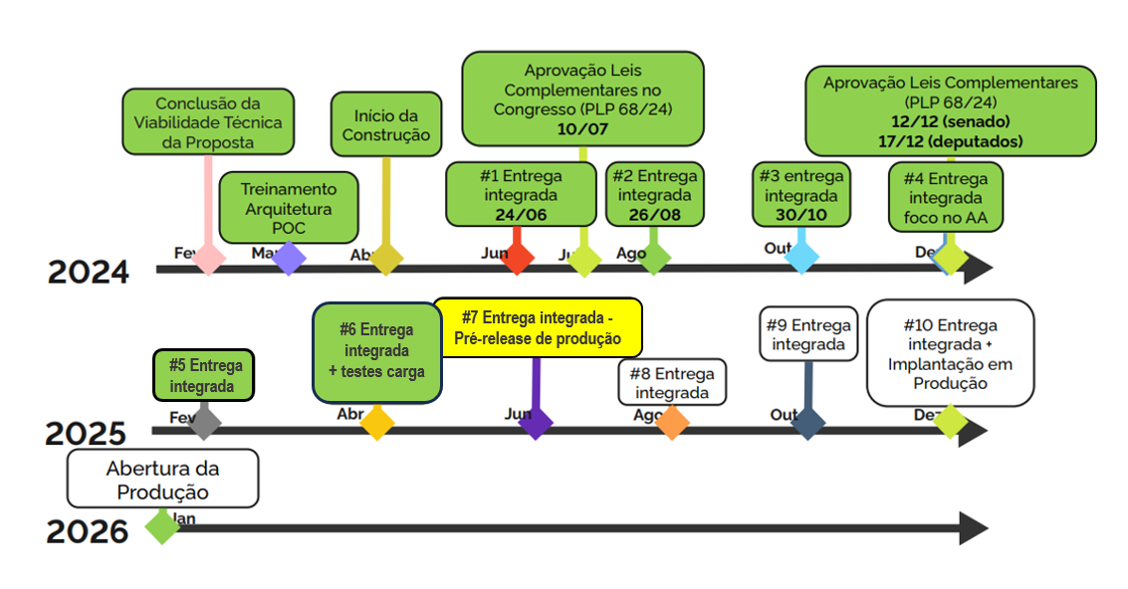
CRONOGRAMA DE DESENVOVIMENTO

Slide 11
Identificação Única Cadastral
Cadastro com identificação única para contribuintes de CBS e IBS:
Cadastro de Pessoas Físicas (CPF)
Cadastro Nacional da Pessoa Jurídica (CNPJ)
Cadastro Imobiliário Brasileiro (CIB)

Slide 12
LC 214/2025 – DECLARAÇÃO VIA DOCUMENTO FISCAL: REDUÇÃO DE OBRIGAÇÕES ACESSÓRIAS
Art. 44. O sujeito passivo do IBS e da CBS, (...) deverá emitir documento fiscal eletrônico.
§ 1º (...) possuem caráter declaratório e constituem confissão do valor devido de IBS e de CBS consignados no documento fiscal.

Slide 13



Documentos Fiscais Eletrônicos
Novos documentos fiscais e declarações:
Instituções Financeiras
Planos de Saúde
Seguros
SAF – Sociedade Anônima de Futebol
Contas de Água
ProUni
Repositórios Sincronizados:

Slide 14
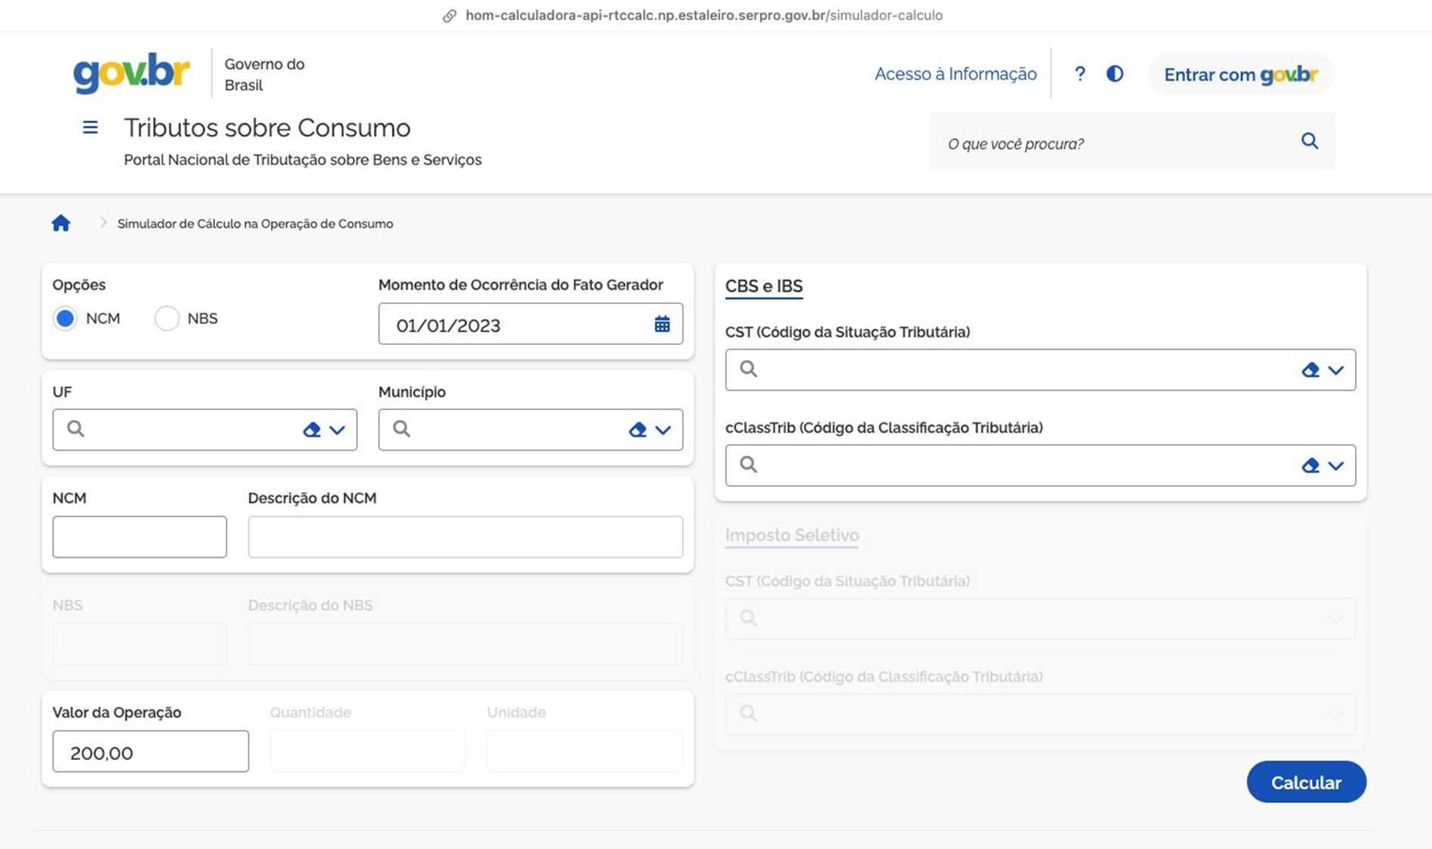
Calculadora Open Tax

Slide 15

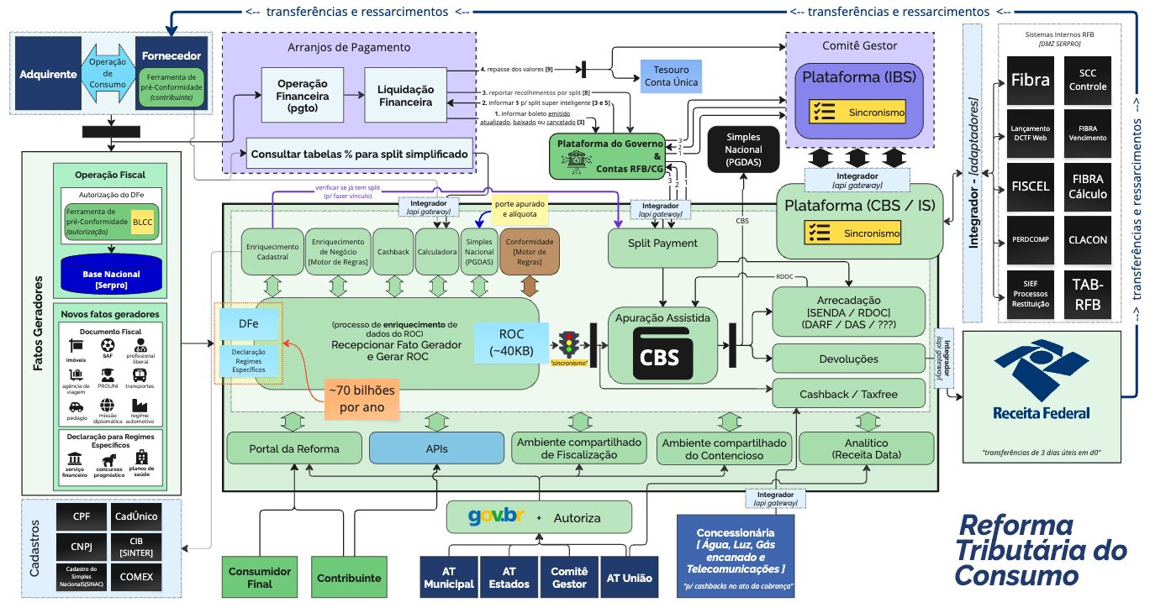
Modelo Operacional – Visão atual

Slide 16
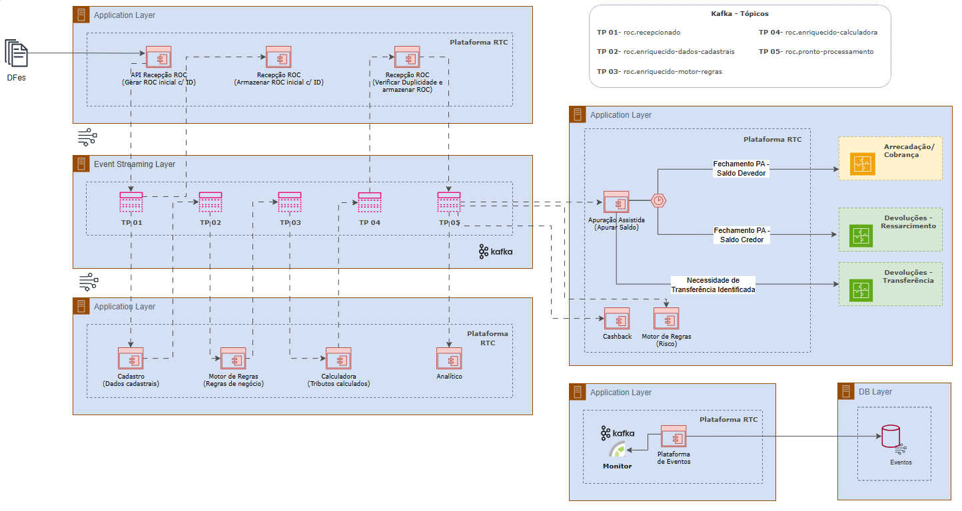
OCDE – Experiências e recomendações

Slide 17
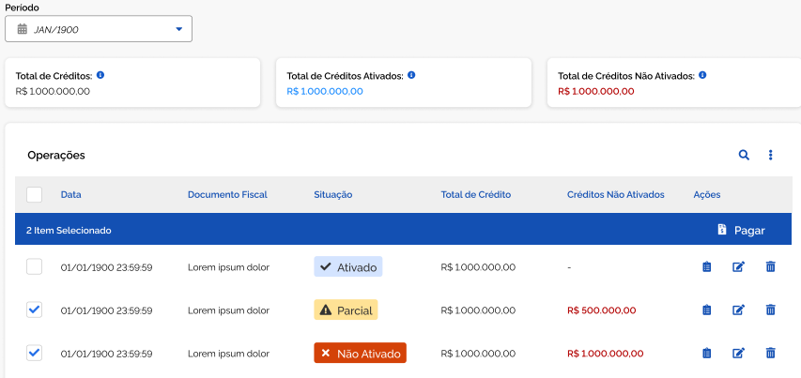
Portal do Contribuinte - Apuração da CBS

Slide 18
EMENDA CONSTITUCIONAL Nº 132, DE 2023 – CRÉDITO FINANCIERO IBS/CBS ART. 156-A
Art. 156-A § 5º
II - ... o aproveitamento do crédito ficará condicionado à verificação do efetivo recolhimento ..., desde que:
o adquirente possa efetuar o recolhimento do imposto incidente nas suas aquisições ...; ou
b) o recolhimento do imposto ocorra na liquidação financeira da operação;

Slide 19
EXEMPLO 1 |SPLIT INTELIGENTE (OFFLINE)
COMITÊ GESTOR DO IBS e RFB
Split 1: R$ 26
R$ 26
(devolução do valor já compensado - 3 dias úteis)
Split 2: R$ 39 para consulta
Pagamento: R$ 100
Pagamento: R$ 150
A
B
C
bem ou serviço
bem ou serviço
(R$ 100 + 26% IVA = R$ 126)
VAREJISTA
(R$ 150 + 26% IVA = R$ 189)
CONSUMIDOR FINAL
ATACADISTA
FORNECEDOR DÉBITO
R$ 26
COMPRADOR CRÉDITO
R$ 26
FORNECEDOR DÉBITO
R$ 39
(não tem crédito)
TOTAL de IBS e CBS recolhidos na cadeia = R$ 39
Diferença retida no Split 2 = R$ 13
IBS + CBS = 26%

Slide 20
EXEMPLO 2 | SPLIT SUPER INTELIGENTE (ON LINE)
COMITÊ GESTOR DO IBS e RFB
Consulta (comunicação de ida e volta) e
Pagamento: R$ 13
Parcelamento 1: R$ 26
Pagamento: R$ 100
Pagamento: R$ 150 + R$ 26
A
B
C
bem ou serviço
bem ou serviço
(R$ 100 + 26% IVA = R$ 126)
(R$ 150 + 26% IVA = R$ 189)
ATACADISTA
VAREJISTA
CONSUMIDOR FINAL
(não tem crédito)
FORNECEDOR DÉBITO
R$ 26
COMPRADOR CRÉDITO
R$ 26
FORNECEDOR DÉBITO
R$ 39
TOTAL de IBS e CBS recolhidos na cadeia = R$ 39
Diferença retida no Split 2 = R$ 13
IBS + CBS = 26%

Slide 21
EXEMPLO 3 | SPLIT SIMPLIFICADO (VAREJO)
COMITÊ GESTOR DO IBS e RFB
Não há alteração no B2B
Split 2: R$ 15 (percentual pré-fixado, p.ex., 10%)
Split 1: R$ 26
R$ 2
(ressarcimento mensal na apuração)
Pagamento: R$ 100
Pagamento: R$ 150 + R$ 24
A
B
C
bem ou serviço
bem ou serviço
(R$ 100 + 26% IVA = R$ 126)
(R$ 150 + 26% IVA = R$ 189)
ATACADISTA
VAREJISTA
CONSUMIDOR FINAL
(não tem crédito)
FORNECEDOR DÉBITO
R$ 26
COMPRADOR CRÉDITO
R$ 26
FORNECEDOR DÉBITO
R$ 39
TOTAL de IBS e CBS recolhidos na cadeia = R$ 39
Diferença retida no Split 2 = R$ 13
IBS + CBS = 26%

Slide 22
EXEMPLO 4 | SPLIT SIMPLIFICADO (varejo)
COMITÊ GESTOR DO IBS e RFB
Não há alteração no B2B
Split 2: R$ 12 (percentual pré-fixado, p.ex., 8%)
Split 1: R$ 26
R$ 1
Recolhimento com a apuração mensal
Pagamento: R$ 100
Pagamento: R$ 150 + R$ 27
A
B
C
bem ou serviço
bem ou serviço
(R$ 100 + 26% IVA = R$ 126)
(R$ 150 + 26% IVA = R$ 189)
ATACADISTA
VAREJISTA
CONSUMIDOR FINAL
(não tem crédito)
FORNECEDOR DÉBITO
R$ 26
COMPRADOR CRÉDITO
R$ 26
FORNECEDOR DÉBITO
R$ 39
TOTAL de IBS e CBS recolhidos na cadeia = R$ 39
Diferença retida no Split 2 = R$ 11
IBS + CBS = 26%

Slide 23
REDUÇÃO DE ALÍQUOTA PARA PRODUTOS SELECIONADOS OU CASHBACK?
Diferenciações para itens básicos
(melhor hipótese)
Diferenciações amplas
Cashback

Slide 24
REDUÇÃO DE ALÍQUOTA PARA PRODUTOS SELECIONADOS OU CASHBACK?
87% da redução do ICMS ficam com a cadeia produtiva, sem repasse ao consumidor final.
Apenas 13% da redução do ICMS sobre itens da cesta básica são repassados para os preços.
Alíquota única na tributação sobre o consumo (fgv.br)
Leonel Cesarino Pessôa - coordenador

Slide 25
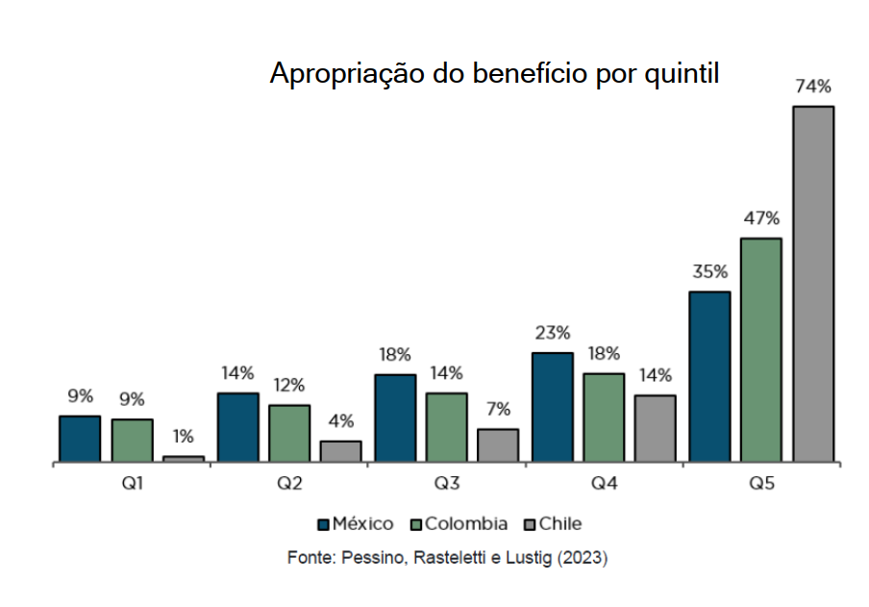
REDUÇÃO DE ALíQUOTA PARA PRODUTOS SELECIONADOS OU CASHBACK
Os lares de renda alta são os que mais se beneficiam de reduções específicas de alíquotas tributárias
Elaboracão do gráfico: Debora Freire

Slide 26
Administração Tributária 3.0: a transformação digital, OCDE
TRIBUTAÇÃO INCORPORADA AOS SISTEMAS NATURAIS DO CONTRIBUINTE:
- A adaptação do processo tributário para se adequar aos sistemas naturais do contribuinte facilitará a conformidade por desenho e “impostos simplesmente ocorrerão”.
OCDE, Forum de Administração Tributária
OECD Forum on Tax Administration | OECD.pdf

